Slide 1
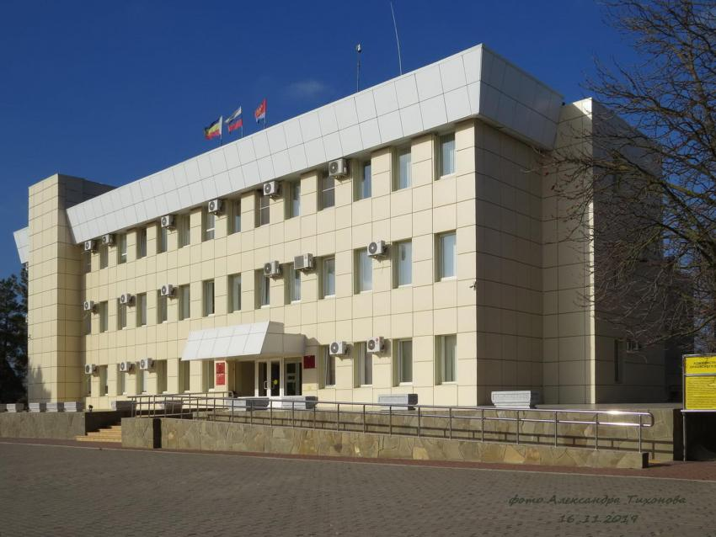

Финансовый отдел Администрации Орловского района
ПРОЕКТ БЮДЖЕТА
ОРЛОВСКОГО РАЙОНА
на 2025 год и на плановый период 2026 и 2027 годов

Slide 2
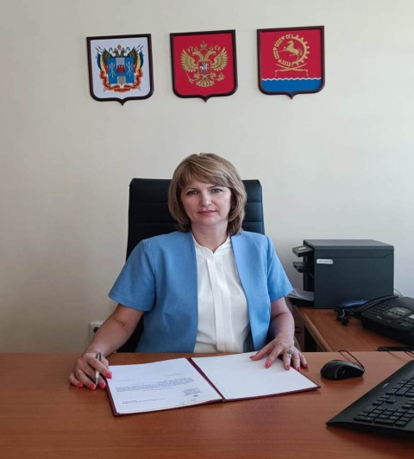


Лячина Елена Анатольевна,
Заведующий финансовым отделом Администрации Орловского района
УВАЖАЕМЫЕ ЖИТЕЛИ ОРЛОВСКОГО РАЙОНА
Финансовым отделом подготовлен для рассмотрения ключевой документ – проект бюджета на 2025 год и на плановый период 2026 и 2027 годов.
В качестве приоритетов на горизонте 2025-2027 годов обозначены меры по обеспечению финансовой стабильности района, достижению национальных целей развития Российской Федерации, выполнению всех социальных обязательств перед жителями района, повышению благосостояния жителей нашего района, решению задач по развитию инфраструктуры

Slide 3
Глоссарий
Бюджет - форма образования и расходования денежных средств, предназначенных для финансового обеспечения задач и функций государства и местного самоуправления
Доходы бюджета – поступающие в бюджет денежные средства, за исключением средств, являющихся источниками финансирования дефицита бюджета
Расходы бюджета- выплаченные из бюджета денежные средства, за исключением средства, средств, являющихся источниками финансирования дефицита бюджета
Межбюджетные трансферты - средства, предоставляемые одним бюджетом бюджетной системы Российской Федерации другому бюджету бюджетной системы Российской Федерации
Дефицит бюджета – превышение расходов бюджета
над егодоходами
Профицит бюджета – превышение доходов бюджета над егорасходами
3

Slide 4

ОРЛОВСКИЙ РАЙОН
Муниципальное образование Ростовской области Российской Федерации
Год образования 1924
Площадь 3,3 тыс. км² Население
32,1 тыс. человек
Административный центр
П.Орловский
11 муниципальных образований,
сельских поселений, входящих в состав Орловского района

Slide 5
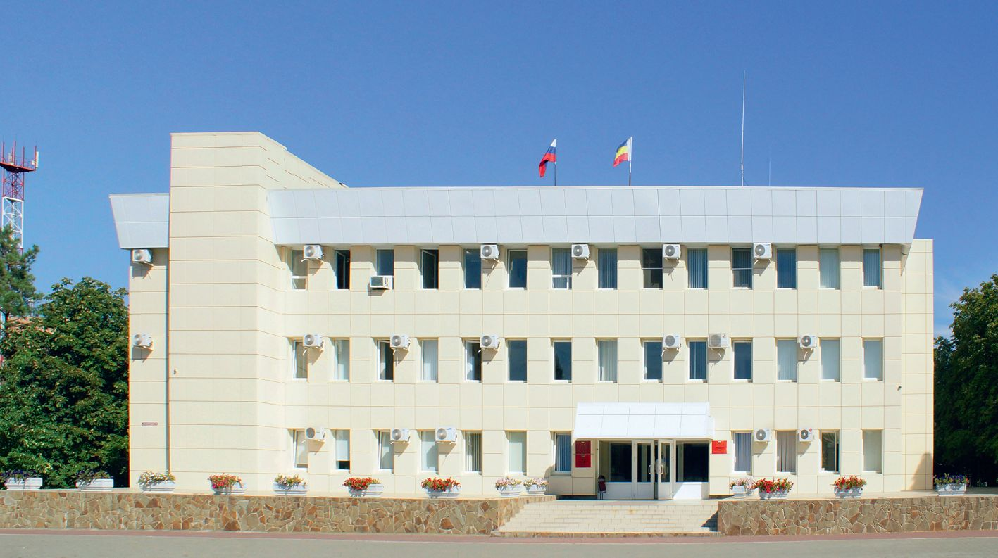
ОСНОВНЫЕ ПОДХОДЫ К ФОРМИРОВАНИЮ БЮДЖЕТА

Slide 6







ОСНОВНЫЕ ЗАДАЧИ И ПРИОРИТЕТНЫЕ НАПРАВЛЕНИЯ БЮДЖЕТНОЙ И НАЛОГОВОЙ ПОЛИТИКИ ОРЛОВСКОГО РАЙОНА НА 2025 – 2027 ГОДЫ
Бюджетнаяиналоговаяполитиканаправлена на решениезадач:
Стимулирование экономической и инвестиционной активности, развитие доходного потенциала Орловского района на основе экономического роста
Выполнение всех социальных обязательств перед гражданами
Достижение целей социально-экономического развития
Орловского района
Развитие инфраструктуры иинновационных технологий
ПРИОРИТЕТЫ БЮДЖЕТНОЙ ПОЛИТИКИ
Достижение новых
Российской Федерации
национальных
целей
развития
Обеспечение народосбережения, защиты материнства и детства, поддержки семей, имеющих детей
Обеспечение сбалансированности бюджета Орловского района
Повышение эффективности использования бюджетных средств
Оказание финансовой помощи бюджетам муниципальных образований
Совершенствование системывнутреннего муниципального финансового контроля
7

Slide 7
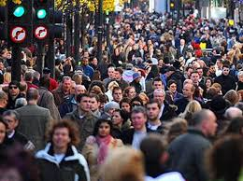
ПОКАЗАТЕЛИ ПРОГНОЗА СОЦИАЛЬНО-ЭКОНОМИЧЕСКОГО РАЗВИТИЯ ОРЛОВСКОГО РАЙОНА
Прибыль прибыльных предприятий
млн.рублей
Среднемесячная начисленная заработная плата. рублей
2023 (отчет)
923,0
40447,9
106,1
113,1
2024 (оценка)
1232,1
42903,9
133,5
106,1
2025 (прогноз)
1337,2
44208,5
108,5
103,0
2026 (прогноз)
1451,0
45421,5
108,5
102,7
2027(прогноз)
1568,7
46396,9
108,4
102,1

Slide 8

Основные характеристики бюджета Орловского района на 2025-2027 годы
Тыс. рублей
Показатель | Проект бюджета на 2024 год | Проект бюджета на 2025 год | Проект бюджета на 2026 год | Проект бюджета на 2027 год
I. Доходы, всего | 1 377 858,4 | 1 567 083,1 | 1 684 750,7 | 1 547 695,0
Безвозмездные поступления из областного бюджета | 1 045 942,7 | 1 216 294,8 | 1 284 211,5 | 1 125129,9
II. Расходы, всего | 1 377 858,4 | 1 567 083,1 | 1 684 750,7 | 1 547 695,0
III. Дефицит, Профицит | 0,0 | 0,0 | 0,0 | 0,0
Notes:
НОВЫЕ ЦИФРЫ

Slide 9
Основные приоритеты и подходы к формированию расходов
бюджета Орловского района на 2025-2027 годы
Базовые исходные данные на 2025 и 2026 годы – утвержденные ассигнования в Решении Собрания депутатов Орловского района от 22.12.2023 №106 «О бюджете Орловского района на 2024 год и на плановый период 2025 и 2026 годов», на 2027 год – бюджетные ассигнования 2026 года, установленные этим решением
Индексация социальных выплат исходя из уровня инфляции
с 1 января 2025 года на 4.0 процента
Увеличение расходов на заработную плату низкооплачиваемых работников
в связи с доведением минимального размера оплаты труда до величины
прожиточного минимума трудоспособного населения
в 2025 году до 22 440 рубля
Принятие мер по недопущению снижения достигнутых ранее показателей
уровня оплаты труда категорий работников социальной сферы, определенных
в указах Президента Российской Федерации 2012 года, а также сохранению уровня, установленного в этих указах
Notes:
новый

Slide 10
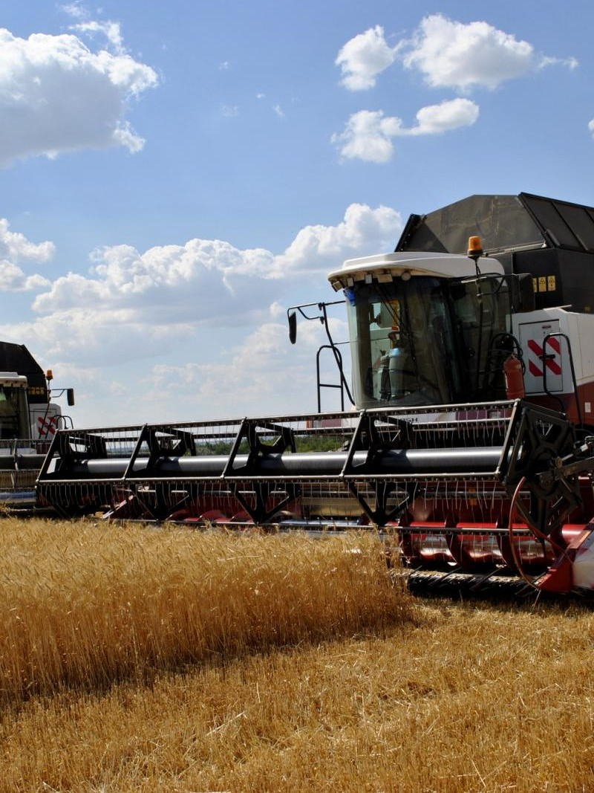
ДОХОДЫ БЮДЖЕТА

Slide 11


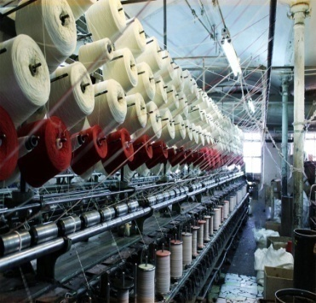
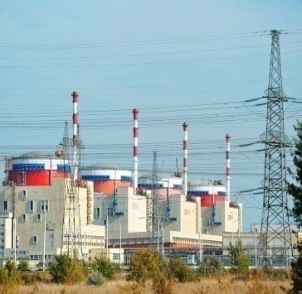
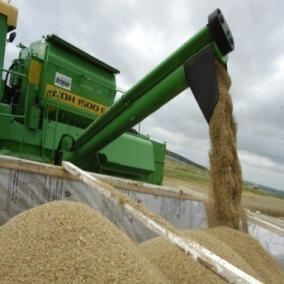

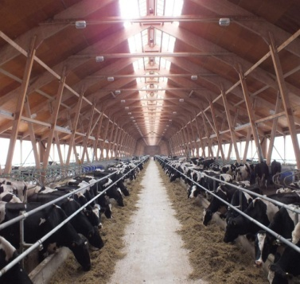
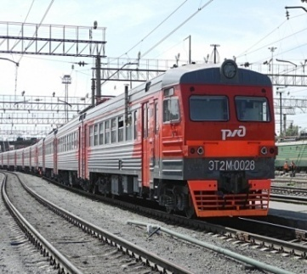
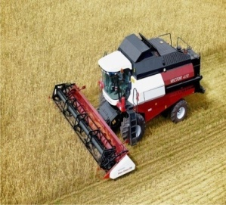
Собственные доходы консолидированного БЮДЖЕТА и бюджета Орловского района
Финансовый отдел Администрации Орловского района
млн рублей
БР
КБР
Notes:
новый

Slide 12
Структура налоговых и неналоговых доходов бюджета
Орловского района в 2025 году
тыс.рублей

Slide 13
Налоговые и неналоговые доходы бюджета Орловского района сформированы с учетом прогноза социально-экономического развития Орловского района, основных направлений бюджетной и налоговой политики Орловского района, действующего бюджетного и налогового законодательства
ДИНАМИКА ПОСТУПЛЕНИЙ
 | НДФЛ |  | Единый сельскохозяйственный налог
факт 2021 | 140094,8 | 108,4% | 66470,8 | 194,8%
факт 2022 | 154735,3 | 110,4% | 48407,8 | 72,8%*
факт 2023 | 163359,1 | 105,6% | 62926,4 | 130,0%
оценка 2024 | 168406,9 | 103,1% | 56064,1 | 89,1%*
проект 2025 | 180954,1 | 107,5% | 55505,6 | 99,0%
проект 2026 | 223731,6 | 123,6% | 57725,7 | 104,0%
проект 2027 | 238528,1 | 106,6% | 60035,1 | 104,0%

Slide 14
 | Акцизы |  | Налог, взимаемый в связи с применением упрощенной системы
факт 2021 | 28354,8 | 118,0% | 9868,9
факт 2022 | 33688,6 | 118,8% | 10377,9 | 105,2%
факт 2023 | 34038,4 | 101,0% | 12243,8 | 118,0%
оценка 2024 | 33291,5 | 97,8 % | 13914,0 | 113,6%
проект 2025 | 34021,8 | 102,2% | 15514,3 | 111,5%
проект 2026 | 35648,0 | 104,8% | 16134,9 | 104,0%
проект 2027 | 37341,9 | 104,8% | 16780,3 | 104,0%
 | Транспортный налог |  | Налог, взимаемый в связи с применением патентной системы
факт 2021 | 28333,4 | 104,7% | 3396,1 | В 11,9 раз
факт 2022 | 29684,2 | 104,8% | 3234,9 | 95,3%*
факт 2023 | 30207,3 | 101,8% | 1428,0 | 44,1%*
оценка 2024 | 30860,4 | 102,2% | 3697,0 | В 2,5 раза
проект 2025 | 32354,4 | 104,8% | 3848,1 | 104,1%
проект 2026 | 33648,5 | 104,0% | 4002,0 | 104,0%
проект 2027 | 34994,4 | 104,0% | 4162,1 | 104,0%

Slide 15
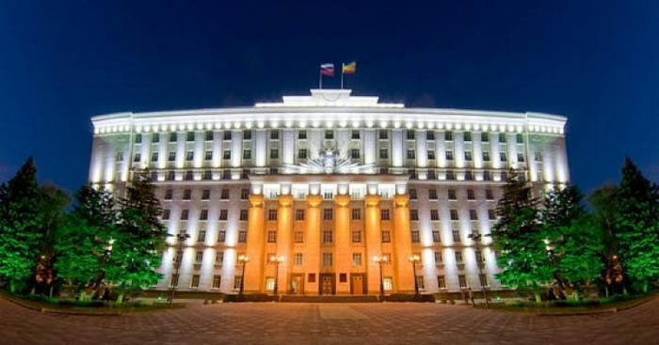
Безвозмездные поступления из областного бюджета
млн. рублей
Наименование | 2024 год (Первоначальный бюджет) | 2025 год | 2026 год | 2027 год
Межбюджетные трансферты ВСЕГО *) | 1045,9 | 1216,3 | 1284,2 | 1125,1
из них:
Дотации | 152,5 | 155,6 | 84,5 | 65,8
Целевые трансферты из областного бюджета | 893,4 | 1060,7 | 1199,7 | 1059,3
Notes:
новый

Slide 16
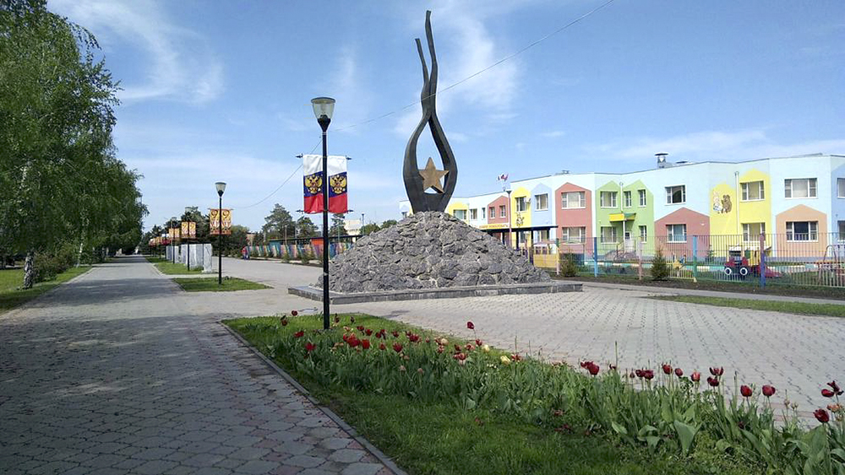
РАСХОДЫ БЮДЖЕТА

Slide 17
Финансовый отдел Администрации Орловского района
Информация о расходах
бюджета Орловского района на 2025-2027 годы
тыс.рублей
Наименование раздела | 2025 год | 2026 год | 2027 год
ИТОГО | 1 567 083.1 | 1 684 750.7 | 1 547 695.0
Общегосударственные вопросы | 113 381.5 | 125 956.1 | 140 051.8
из них: условно утвержденные расходы | - | 12 300.0 | 24 500.0
Национальная оборона | 0.0 | 0.0 | 0.0
Национальная безопасность и правоохранительная деятельность | 13 548.7 | 14 021.8 | 14 511.0
Национальная экономика | 141 769.0 | 247 388.3 | 115 111.2
Жилищно-коммунальное хозяйство | 438.1 | 7 088.4 | 7 130.4
Охрана окружающей среды | 523.9 | 524.2 | 539.8
Образование | 752 577.4 | 759 701.7 | 767 919.9
Культура, кинематография | 63 314.2 | 43 578.4 | 43 994.9
Здравоохранение | 1 513.4 | 575.9 | 652.9
Социальная политика | 402 724.7 | 416 631.6 | 422 052.5
Физическая культура и спорт | 26 427.4 | 26 427.4 | 26 427.4
Средства массовой информации | 0.0 | 0.0 | 0.0
Межбюджетные трансферты общего характера бюджетам бюджетной системы Российской Федерации | 50 864.8 | 42 856.9 | 9 303.2
Notes:
новый

Slide 18

Финансовый отдел Администрации Орловского района
Расходы бюджета Орловского района, формируемые в рамках муниципальных программ Орловского района, и непрограммные расходы
2024 год
2025 год
Социальное
развитие
1168,0 млн.рублей
Социальное
развитие
1254,6 млн.рублей
Развитие инфраструктуры и обеспечение
условий жизнедеятельности
169,6 млн рублей
Развитие инфраструктуры и обеспечение
условий жизнедеятельности
215,9 млн рублей
98,7%
98,8%
Обеспечение высоких темпов
экономического роста
19.6 млн рублей
Обеспечение высоких темпов
экономического роста
77,0 млн. рублей
Непрограммные расходы
20,6млн. рублей
Непрограммные расходы
19,5 млн. рублей
Notes:
новый

Slide 19






Расходы на реализацию национальных проектов в 2025 году
Человеческий капитал
Демография
УКАЗ ПРЕЗИДЕНТА РОССИИ
ОТ 07.05.2018 № 204
«О НАЦИОНАЛЬНЫХ ЦЕЛЯХ
И СТРАТЕГИЧЕСКИХ ЗАДАЧАХ РАЗВИТИЯ РОССИЙСКОЙ ФЕДЕРАЦИИ НА ПЕРИОД
ДО 2024 ГОДА»
16 704,6тыс. руб.
Образование
2836,2 тыс.руб.
Млн.рублей
100,0
19,5
Notes:
5

Slide 20



ОПЛАТА ТРУДА
В проекте бюджета Орловского района в полном объеме предусмотрены средства на оплату труда:
-работников бюджетной сферы, определенных «майскими» указами Президента Российской Федерации, с учетом темпов роста среднемесячной заработной платы;
-отдельных низкооплачиваемых категорий работников в связи с её доведением до минимального размера оплаты труда, приравненного к величине прожиточного минимума трудоспособного населения;
- «неуказных» категорий работников муниципальных учреждений Орловского района, проиндексированных на прогнозный уровень инфляции с 1 октября на 4% ежегодно.
Среднемесячный доход от трудовой деятельности (руб.)
+13,6% +8,4% +7,0% +6,6%
39 746,0
2023
факт
45 151,5
2024
оценка
48 944,2
2025
52 370,3
2026
55 826,7
2027
прогноз
Минимальный размероплатытруда(руб.)
+19,4% |  | +6,3% |  | +18,5% | +16,6%
12 792,0 | 15 279,0 |  | 16 242,0 |  | 19 242,0 | 22 440,0
2021 | 2022 |  | 2023 |  | 2024 | 2025
 | факт |  |  |  | оценка | прогноз
Средняя оплата труда «указных» категорий работников
социальной сферы на 2025 год
48 944,2 руб.
Педработникиучрежденийобщегообразования
Педработникиобразовательных, медицинских организаций,предоставляющихсоциальные услуги
Работникиучрежденийкультуры
Социальныеработники
Средниймедицинский(фармацевтический) персонал
51 087,9 руб.
Педработники учреждений допобразования детей
46 628,8 руб.
Педработники дошкольных учреждений
26

Slide 21
Субвенции из областного бюджета на выполнение переданных органам местного самоуправления государственных полномочий в 2025 году
Всего субвенций
937,6
млн. рублей
Notes:
новый

Slide 22
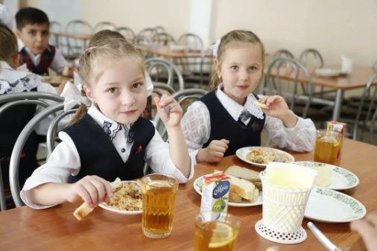

Субсидии из областного бюджета местным бюджетам на софинансирование расходных обязательств муниципальных образований в 2025 году
Общий объем субсидий
96230,7 тыс. рублей
Notes:
новый

Slide 23


ДОРОЖНЫЙ ФОНД ОРЛОВСКОГО РАЙОНА
2025 год
2026 год
2027 год
131 563,0 тыс.рублей
232424,1 тыс.рублей
110921,8 тыс.рублей
Расходы 2025 год:
-Содержание-105063,0 тыс.рублей;
-Разработка ПСД-1500,0 тыс.рублей;
-Капитальный ремонт-25 000,0 тыс.рублей.

Slide 24


Финансовый отдел Администрации Орловского района
Основные приоритеты и подходы к формированию расходов
бюджета Орловского района на 2025-2027 годы
Приоритизация расходов инвестиционного характера:
- дорожная деятельность;
- финансирование ранее принятых обязательств по иным объектам муниципальной собственности
Notes:
новый

Slide 25

На обеспечение жильем жителей района в 2025 - 2027 годах предусмотрено 36139,8 тыс. рублей
13
человек
29795,2 тыс.рублей, в том числе 2025 год – 13242,3 тыс.рублей - обеспечение жилыми помещениями детей-сирот и детей, оставшихся без попечения родителей
5
семей
1211,1 тыс.рублей, в том числе 2024 год – 403,7 тыс.рублей - обеспечение жильем граждан, проживающих в сельской местности
5
семей
5133,5 тыс. рублей, в том числе 2025 год – 1849,9 тыс.рублей - обеспечение жильем молодых семей
Notes:
новый

Slide 26



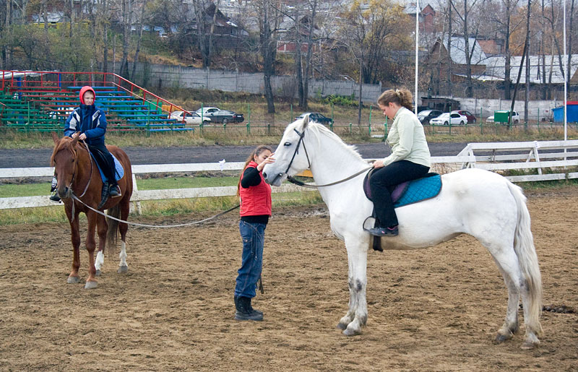
РАСХОДЫ по главному распорядителю средств
Управлению образования
Орловского района

Slide 27
Выплата заработной платы-100.4 млн.руб.
В том числе:
Выполнение Указов Президента РФ-3,1 млн.руб.
Коммунальные услуги- 42,2 млн.руб.
Организация питание школьников-9,7 млн.руб
Закупка молока губернаторская программа «Школьное молоко»-2,0 млн.руб.
Приобретение продуктов питания для детских садов-9,7 млн.рублей
Уплата налогов и сборов -16,5 млн.рублей

Slide 28

Расходы бюджета Орловского района на 2025-2027 годы по Управлению образования
млн.руб

Slide 29

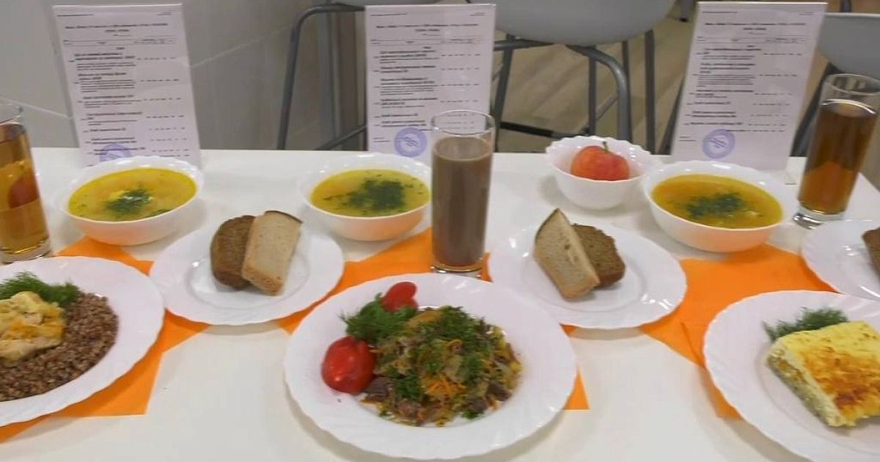
СОЦИАЛЬНО ЗНАЧИМЫЕ НАПРАВЛЕНИЯ РАСХОДОВ
ЗА СЧЕТ СРЕДСТВ ОБЛАСТНОГО БЮДЖЕТА
(с учетом софинансирования)
Организация отдыха детей в каникулярное время 2,8 млн руб.
.
Организация бесплатного горячего питания детей из многодетных семей
8,0 млн руб.

Slide 30

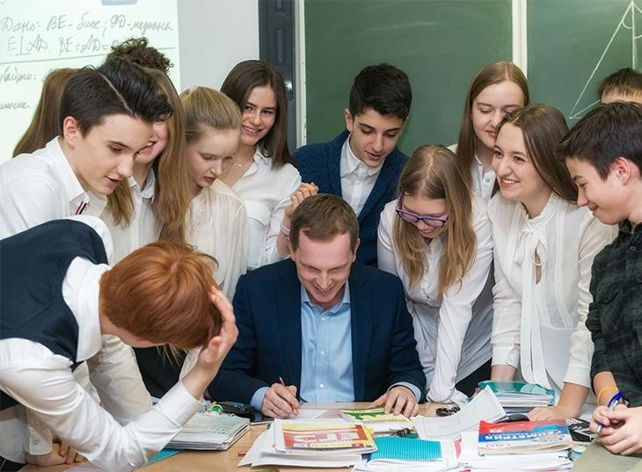

СОЦИАЛЬНО ЗНАЧИМЫЕ НАПРАВЛЕНИЯ РАСХОДОВ
ЗА СЧЕТ СРЕДСТВ ФЕДЕРАЛЬНОГО БЮДЖЕТА
Питание обучающихся 1 – 4 классов классов и обучающихся вобразовательных организациях 17,8млн руб.
.
Ежемесячное денежное вознаграждение за классное руководство педагогическим
работникам образовательных организаций 15,2 млн руб.
Проведение мероприятий по обеспечению деятельности советников директора по воспитанию и взаимодействию с детскими общественными объединениями в общеобразовательных организациях
2,9 млн руб.

Slide 31


На содержание детей сирот, детей находящихся под опекой и попечительством граждан, в приемных семьях, на оплату бесплатного проезда детей-15,2 млн.рублей
В Орловском районе функционирует
10 приемных семей

Slide 32
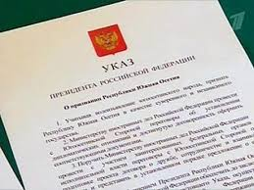
Исполнение Указа Президента №597 от 07.05.2012
( рублей)

Slide 33
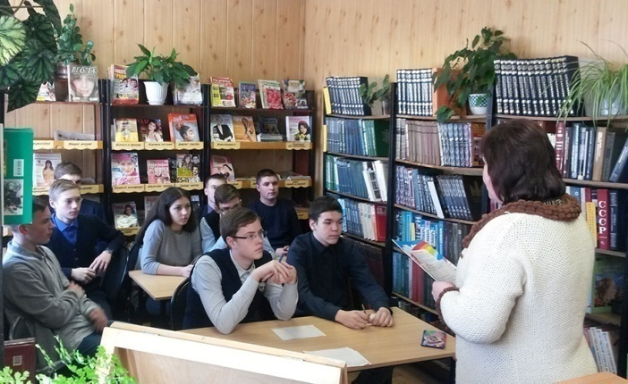
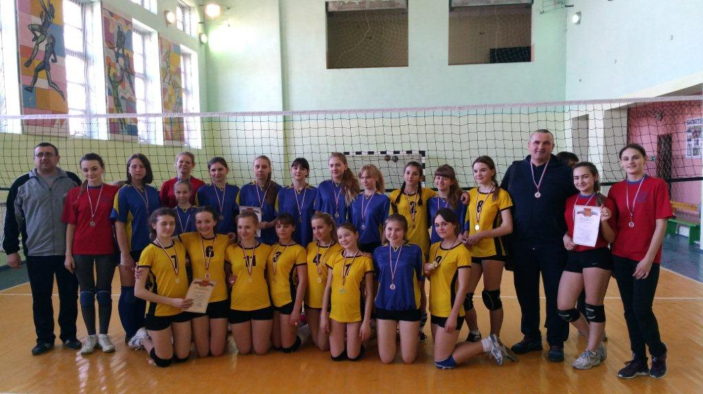
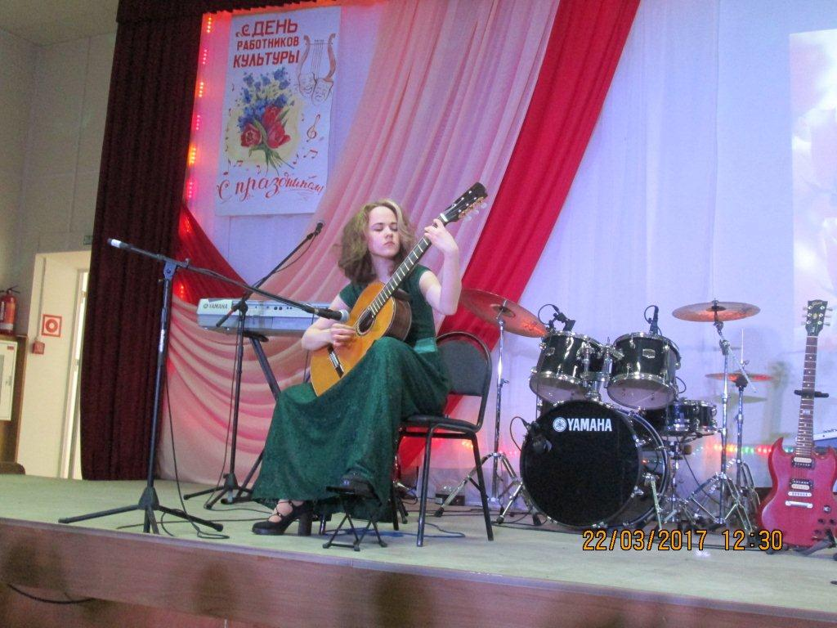
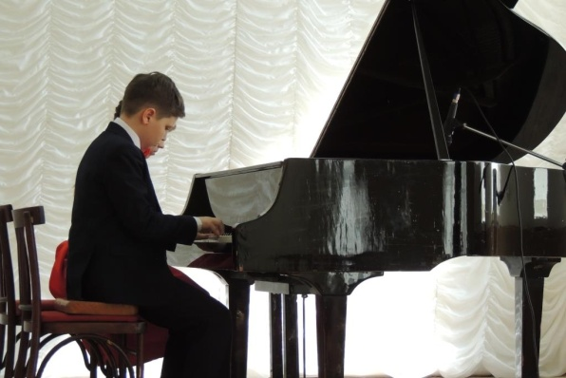
РАСХОДЫ по главному распорядителю средств
Управлению культуры и спорта Орловского района

Slide 34

Динамика расходов бюджета Орловского района по
Управлению культуры и спорта млн.рублей

Slide 35
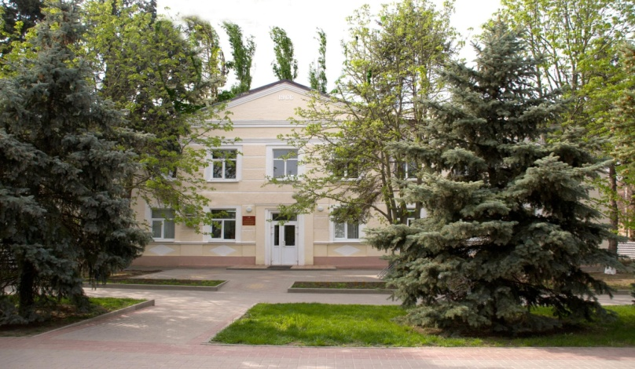
Расходы на дополнительное образование

Slide 36


Расходы по разделу «Культура» млн.рублей

Slide 37
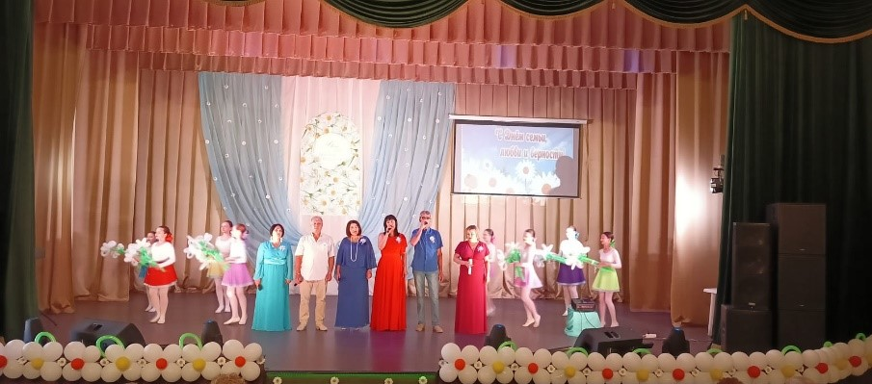
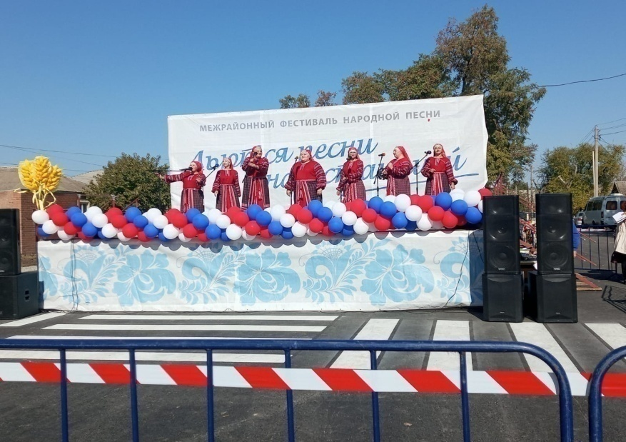
Расходы по разделу «Культура» млн.рублей

Slide 38
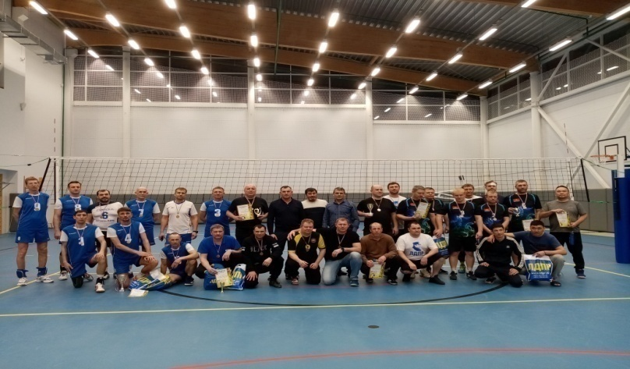
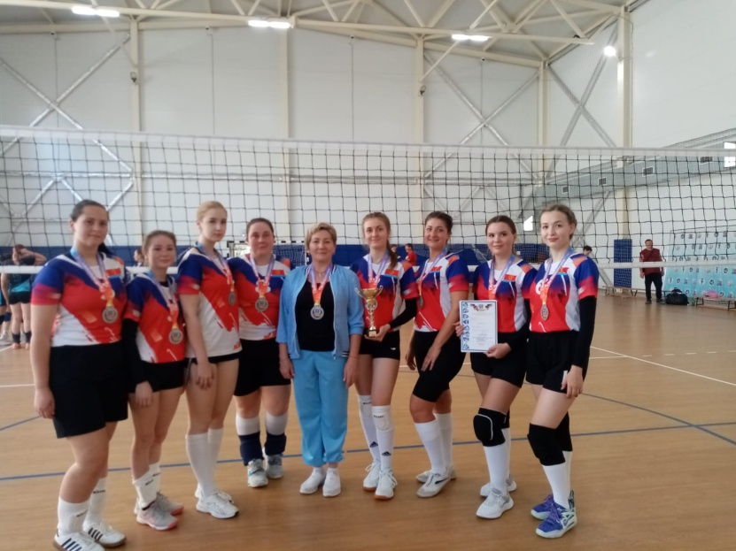
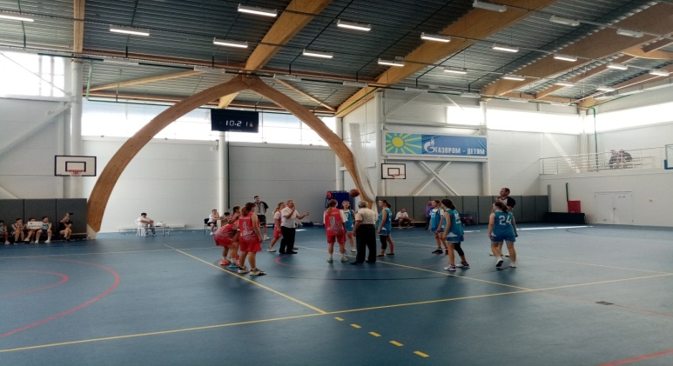
Расходы по разделу «Физическая культура и спорт» млн.рублей

Slide 39

Дополнительные средства из бюджета Орловского района на 2025 год
На повышение заработной платы работникам муниципальных учреждений
Местный бюджет-21,1 млн.рублей
Средняя оплата труда работников учреждений культуры
48 944,2 рублей
Средняя оплата труда педагогических работников учреждений допобразования детей
51 087,9 рублей

Slide 40

Государственная поддержка отрасли «Культуры» книжный фонд
Федеральный бюджет
Областной
бюджет
Местный
бюджет
2025-102,0 тыс.рублей
2026-105,9 тыс.рублей
2025-18,0 тыс.рублей
2026- 17,3 тыс.рублей
2025-0,9 тыс.рублей
2026-0,9 тыс.рублей

Slide 41




РАСХОДЫ по главному распорядителю средств
Управлению социальной защиты населения
Орловского района

Slide 42

Динамика расходов бюджета Орловского района на социальную политику тыс.рублей

Slide 43

На исполнительно-распорядительные функции за счет местного бюджета тыс.рублей

Slide 44

На исполнительно-распорядительные функции за счет областного бюджета тыс.рублей

Slide 45
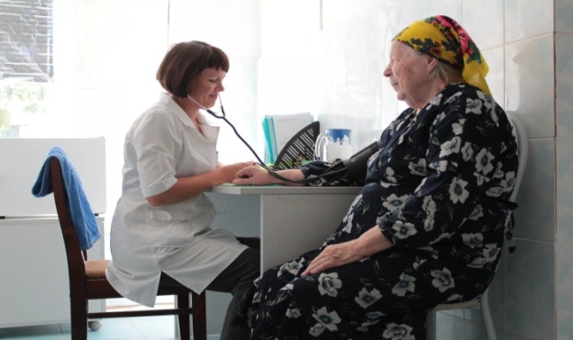
Расходы для
МБУ «ЦСО» тыс.рублей

Slide 46

.
На финансовое обеспечение деятельности мобильных бригад
2025 год
2026 год
На 2027 год
Областной бюджет-529,4 тыс.рублей
Местный бюджет-25,5 тыс.рублей
Областной бюджет-529,4 тыс.рублей
Местный бюджет-25,5 тыс.рублей
Областной бюджет-599,0 тыс.рублей
Местный бюджет-32,9 тыс.рублей

Slide 47

Меры социальной поддержки отдельным категориям граждан
228 602,6
тыс.
рублей
233 848,7
тыс.
рублей
240 994,0
тыс.
рублей

Slide 48



Расходы по обеспечению мер соцподдержки ветеранам труда, ветеранам труда РО, сельским специалистам, реабилитированным, труженикам тыла предусмотрены в сумме на 2025г – 101463,7 т.р.; 2026г — 105356,9 т.р.; 2027г — 109401,3 т.р.
На поддержку детей из многодетных семей по выплате компенсаций на ЖКУ по региональным стандартам, а также на ежемесячные денежные выплаты на приобретение школьной формы, проезда и приобретение лекарственных препаратов детям до 6 лет планируются средства в 2025г — 24370,7 т.р., 2026 — 27287,6 т.р., 2027г — 28388,9 т.р. Размер пособия на приобретение школьной формы, проезда и приобретение лекарственных препаратов детям до 6 лет в текущем году – 1042,0 руб.
На обеспечение мер соцподдержки детей 1-2 г жизни из малоимущих семей для приобретения специальных молочных продуктов детского питания расходы предусмотрены в 2025г — 3915,1 т.р., 2026г — 4074,5 т.р., 2027г — 4237,5 т.р. Размер пособия в текущем году — 1039,0 руб.

Slide 49

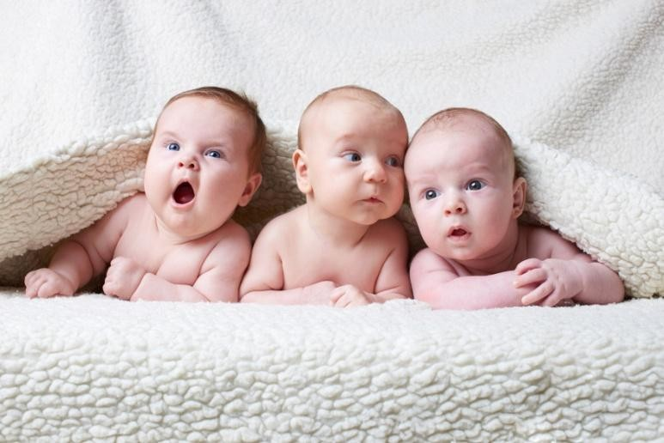

Расходы по выплате ежемесячного пособия на ребенка планируются в 2025г — 19690,3 т.р., 2026г — 20485,2 т.р., 2027 г — 21316,1 т.р. Размер пособия на сегодняшний день составляет 524,0 руб., на детей одиноких матерей — 1048,0 руб., на детей, родители которых уклоняются от уплаты алиментов и на детей военнослужащих срочной службы составляет — 786,0 руб.
Расходы по выплате регионального материнского капитала планируются в 2025г — 4508,8 т.р., 2026г — 4689,3 т.р., 2027г — 4876,9 т.р. В 2024 году его размер составляет — 145040,0 рублей.
Расходы на выплату ежемесячной денежной выплаты на полноценное питание беременным женщинам из малоимущих семей, кормящим матерям и детям до 3-х лет из малоимущих семей составят в 2025г — 3676,5 т.р., 2026г — 3825,7 т.р., 2027г — 3980,3 т.р. В текущем году размер пособия составляет – 1373,0 руб.

Slide 50
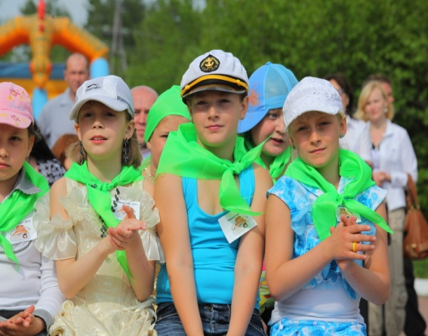


На организацию и обеспечение отдыха и оздоровления детей предусмотрено в 2025г — 12139,3 т.р., 2026г — 12624,9 т.р., 2027г — 13129,9 т.р. Предусмотрены расходы за счет местного бюджета на транспортные услуги по доставке детей из малоимущих семей в детские оздоровительные лагеря и санатории в 2025,2026,2027гг. — 800,0 т.р.
На обеспечение мер соцподдержки по выплате адресных субсидий на оплату жилья и коммунальных услуг предусмотрено в 2025г — 1841,0 т.р., 2026г — 1910,9 т.р., 2027г — 1983,6 т.р.
На обеспечение мер соцподдержки по выплате государственной социальной помощи в виде социального пособия и (или) на основании социального контракта предусмотрено в 2025г — 12046,6 т.р., 2026г — 12046,6 т.р., 2027г — 12046,6 т.р.

Slide 51



На обеспечение мер соцподдержки по выплате государственной социальной помощи в виде адресной социальной выплаты предусмотрено в 2025г — 283,0 т.р., 2026г — 283,8 т.р., 2027г — 284,6 т.р.
На обеспечение мер соцподдержки по выплате государственной социальной помощи на основании социального контракта отдельным категориям граждан предусмотрено в 2025г — 16954,4 т.р., из них 14198,9 т.р. за счет средств федерального бюджета, 2755,5 т.р. – областной бюджет; в 2026г — 17106,3 т.р., из них 14495,0 т.р. за счет средств федерального бюджета, 2611,3 т.р. – областной бюджет; 2027г — 17125,9 т.р., из них 14495,0 т.р. за счет средств федерального бюджета, 2630,9 т.р. – областной бюджет.
На обеспечение мер соцподдержки по предоставление дополнительных гарантий детям-сиротам и детям, оставшимся без попечения родителей, лицам из числа детей-сирот и детей, оставшихся без попечения родителей, в виде компенсации расходов на оплату жилищно-коммунальных услуг предусмотрено в 2025г — 654,3 т.р., 2026г — 679,3 т.р., 2027г — 705,3 т.р.

Slide 52



Кроме того, на выплату ежемесячного пособия на третьего ребенка или последующих детей расходы составят в 2025г — 2613,8 т.р., из них 2221,7 т.р. за счет средств федерального бюджета, 392,1 т.р. – областной бюджет. Размер выплаты на сегодняшний день составляет — 10710,0 руб.
Компенсация расходов по оплате жилищно-коммунальных услуг, оказываемых отдельным категориям граждан из числа ветеранов и инвалидов. На 2025 год расходы составят — 18597,1 т.р., 2026г — 17632,4 т.р., 2027г — 17633,9 т.р.
На выплату ежегодной денежной выплаты гражданам, награжденным нагрудными знаками «Почетный донор СССР», «Почетный донор России» предусмотрено в 2025г - 471,8 т.р., 2026г — 490,6 т.р.,2027г — 510,2 т.р.

Slide 53


Расходы на защиту от чрезвычайных ситуаций, пожарная безопасность тыс.рублей

Slide 54
Особенности межбюджетных отношений в Орловском районе на 2025 год
Дотации на выравнивание бюджетной обеспеченности поселений в целях выравнивания финансовых возможностей сельских поселений по осуществлению органами местного самоуправления полномочий по решению вопросов местного значения
50,9
млн.рублей
Иные межбюджетные трансферты, передаваемые бюджетам сельских поселений из бюджета Орловского района на осуществление части полномочий по решению вопросов местного значения в соответствии с заключенными соглашениями на 2025 год
5,1
млн.рублей
Предоставление бюджетных кредитов муниципальным образованиям по ставке 0,1% годовых на покрытие временных кассовых разрывов с погашением в пределах финансового года
5,0
млн. рублей
Notes:
новый

Slide 55

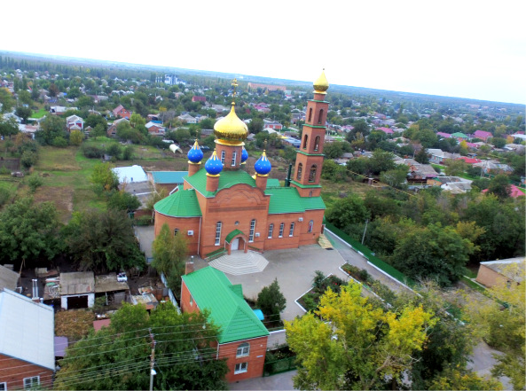
55
СОЦИАЛЬНЫЕ СЕТИ
https://vk.com/public217644077
Предложенный на рассмотрение Собрания депутатов Орловского района проект бюджета Орловского района на 2025 год и на плановый период 2026 и 2027 годов создаст дополнительные условия для выполнения поставленных Президентом России, Губернатором области и Главой Администрации района приоритетных задач
Notes:
Новый

Slide 56
Контактная информация
Финансовый отдел Администрации Орловского района
347510, Ростовская область, п.Орловский ул.Пионерская 75
Руководитель: Заведующий финансовым отделом Администрации Орловского района
–Лячина Елена Анатольевна
Тел.(факс) : (86375) 31-7-37,
E-mail: rayfo@orlovsky.donland.ru
График (режим) работы:
понедельник – пятница – 9.00 – 17.00;
предпраздничные дни – 9.00 – 16.00;
суббота и воскресенье – выходные дни;
перерыв – 12.00 – 13.00.
График приема: последний понедельник месяца с 14 до 15 часов

